Slide 1
Optimisation du réseau de services publics pour la délivrance de documents officiels
malson amegan

Slide 2
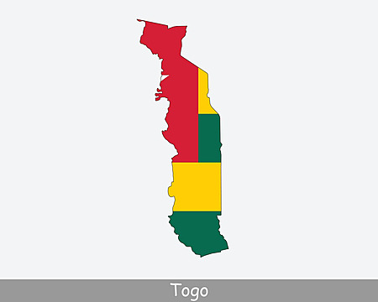
Optimisation du Réseau de Délivrance des Documents Officiels au Togo
Problématique : Comment réduire les délais et garantir l'équité territoriale face à une demande croissante ?
Objectif : Transformer les données brutes en leviers d'action pour le gouvernement.
Analyse de la performance et stratégie d'équité territoriale.
Contenu :
  Mission : Réduire les délais et améliorer l'expérience citoyenne.
  Périmètre : 8 bases de données (Opérations, Démographie, Socio-économie).

Slide 3

Une démarche basée sur la fiabilité des données.
  Traitement : Nettoyage Python, optimisation des types (Category) et calculs SQL.
  Alerte Critique : 22,9% des motifs de rejet sont non renseignés.
  Impact : Impossibilité de corriger les erreurs récurrentes des usagers.

Slide 4
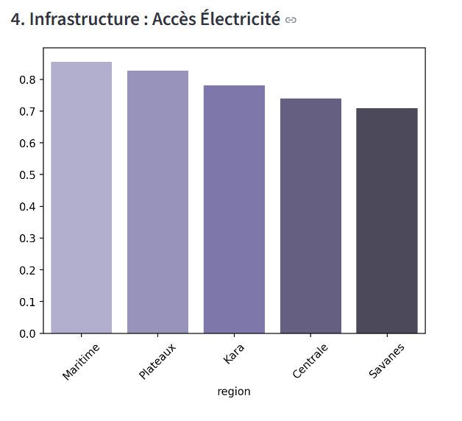
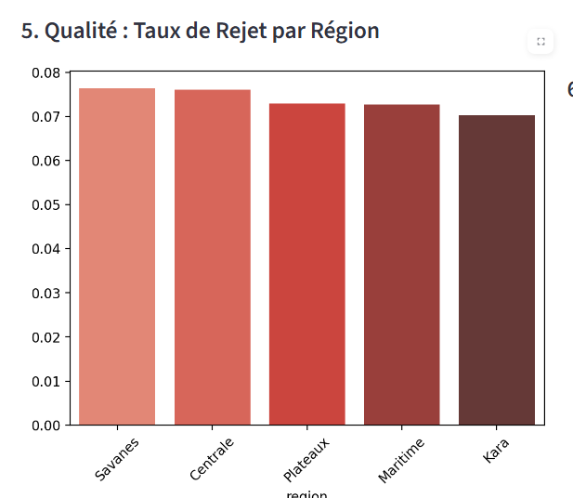
Fracture Administrative : Le défi de l'éloignement.
  Région Centrale : Plus forte pression (272 hab/km²) mais infrastructure saturée.
  Région des Savanes : 500 km de la capitale, accès électricité limité (71%).
  Constat : L'accessibilité physique est la barrière principale au Nord.

Slide 5
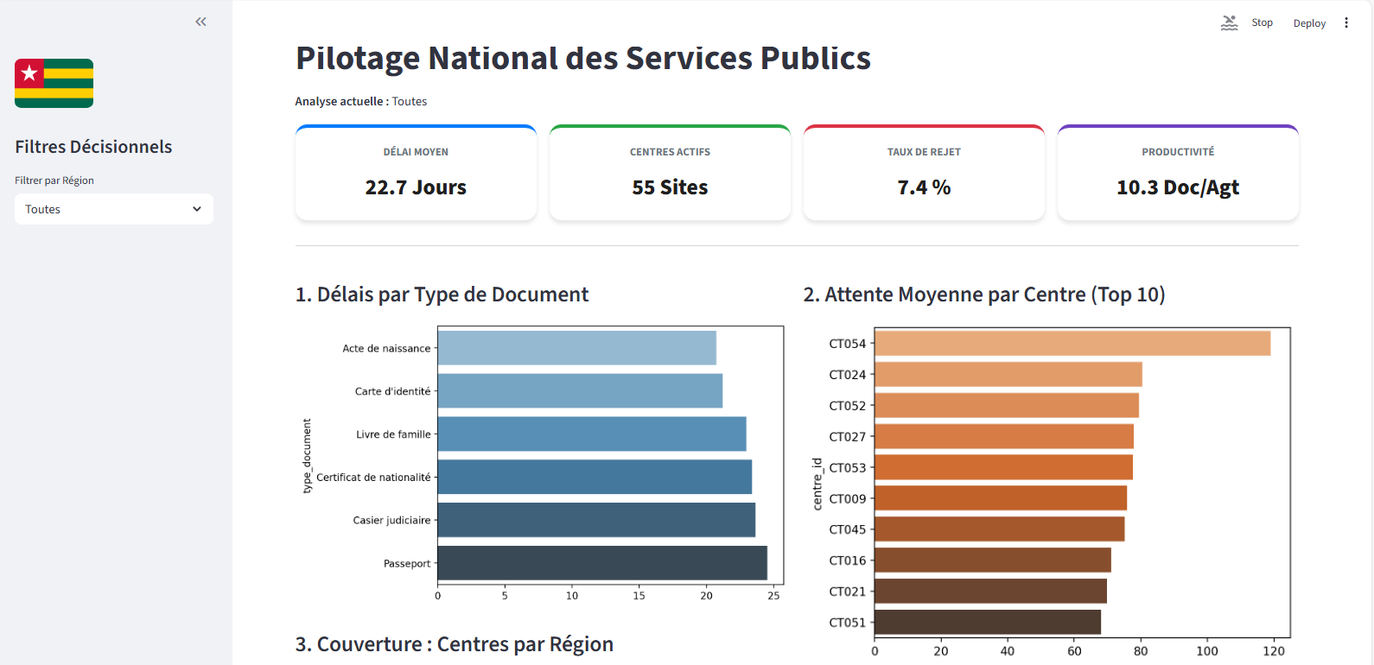
Dashboard de Pilotage : Mesurer pour agir.
  Délai (DMT) : ~23 jours. Le Passeport reste le document le plus lent (24.5j).
  Saturation : Écart critique de temps d'attente (22 min vs 119 min au CT054).
  Productivité : Ratio de 1 à 5 entre les centres (4.5 vs 22.8 docs/agent).

Slide 6



Vers une administration hybride et performante.
  Digitalisation Zone Sud : Priorité e-services dans les zones denses (Maritime/Centrale).
  Unités Mobiles Zone Nord : Camions-guichets itinérants pour les Savanes/Kara.
  Excellence Opérationnelle : Audit immédiat du centre CT054 et formation du personnel.
  Gouvernance : Rendre obligatoire la saisie des motifs de rejet.

